Slide 1

八年级历史上册（RJ）
教学课件
第二单元
近代化的早期探索与民族危机加剧
第4课 洋务运动

Slide 2

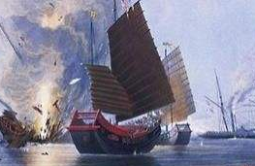
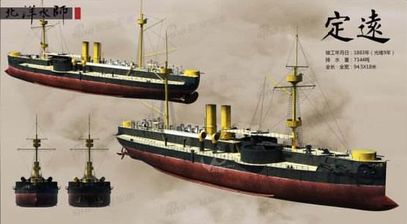
新课导入
鸦片战争清军战舰 甲午战争清军战舰
同学们，为什么短短几十年的时间清军的装备会有这么大的变化?一向夜郎自大的清朝统治者为什么会一反常态,运用西方的军事装备呢?我们一起来探讨吧!

Slide 3
学习目标
1.了解洋务运动的时间、代表人物、口号；
2.掌握洋务运动的内容和评价；
3.分析理解洋务运动没有实现“自强”、“求富”的历史原因。

Slide 4
新课讲授
一.洋务运动的兴起
今日和议既成，中外贸易有无交通，购买外洋器物，尤属名正言顺。购成之后，访募覃思之士，智巧之匠，始而演习，继而试造，不过一二年，火轮船必为中外官民通行之物，可以剿发捻，可以勤远略。
——曾国藩
平内乱
卫边疆
1.目的
维护清王朝统治

Slide 5
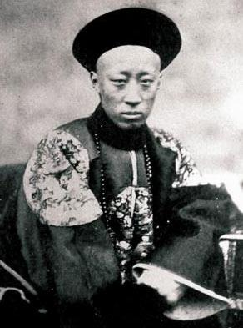

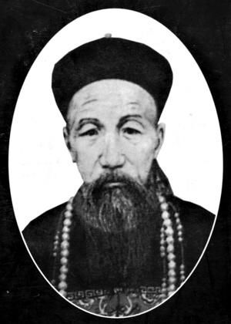
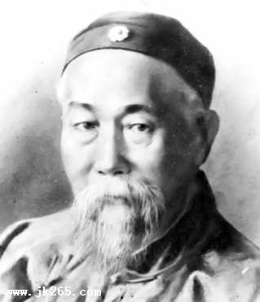
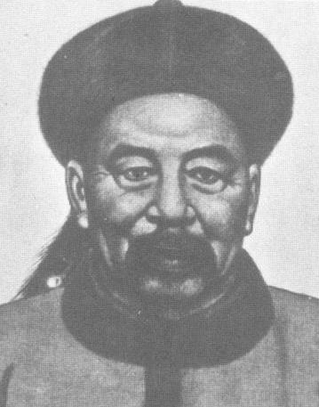
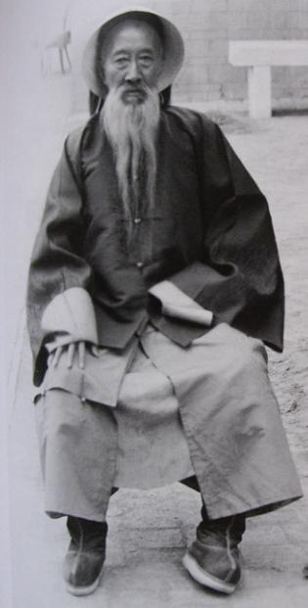
2.代表
洋务派中央代表
奕䜣
洋务派地方代表
藩
国
曾
章
鸿
李
棠
宗
左
洞
之
张

Slide 6
3.时间
19世纪60---70年代
19世纪60---70年代
19世纪70---90年代
70年代
洋务运动19世纪60——90年代

Slide 7
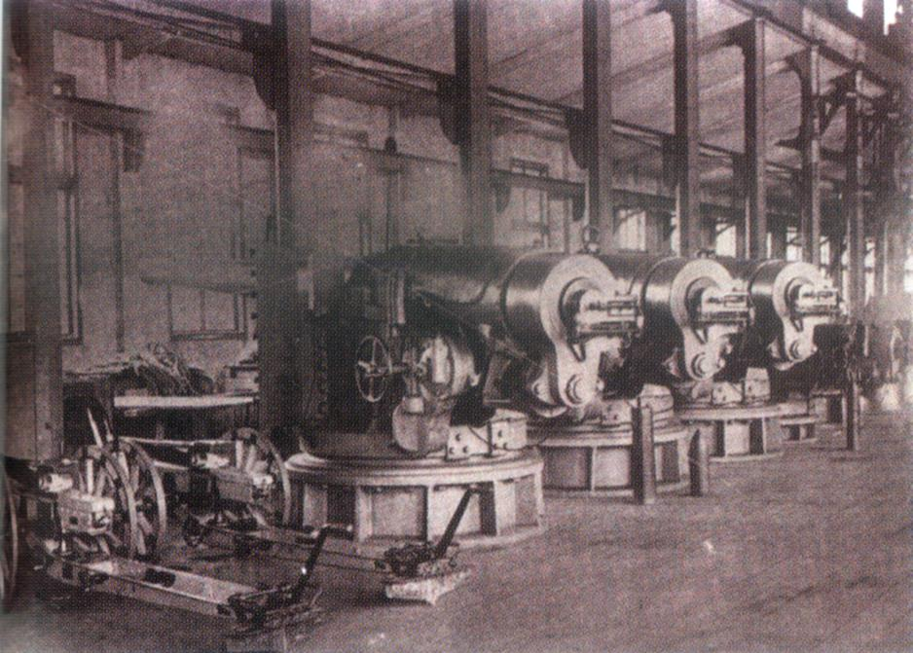
二.创办近代军事和民用企业
创办军事工业
19世纪60年代起，洋务派以“自强”为口号，发展近代军事工业
曾国藩——安庆内军械所
李鸿章——江南制造总局
左宗棠——福州船政局
江南制造总局制炮厂

Slide 8
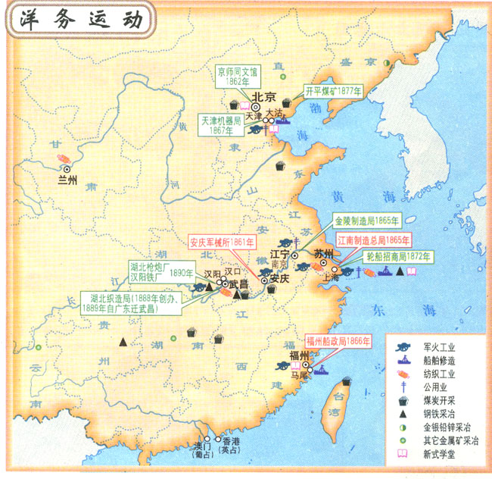
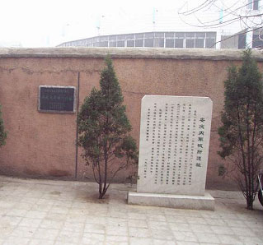
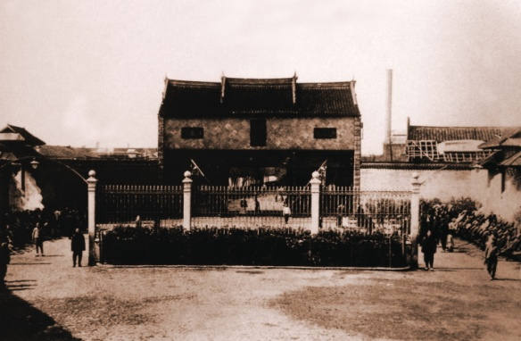
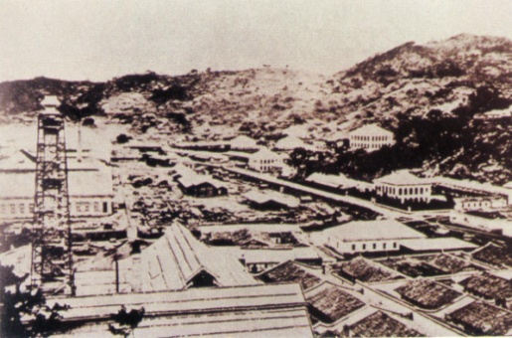

Slide 9
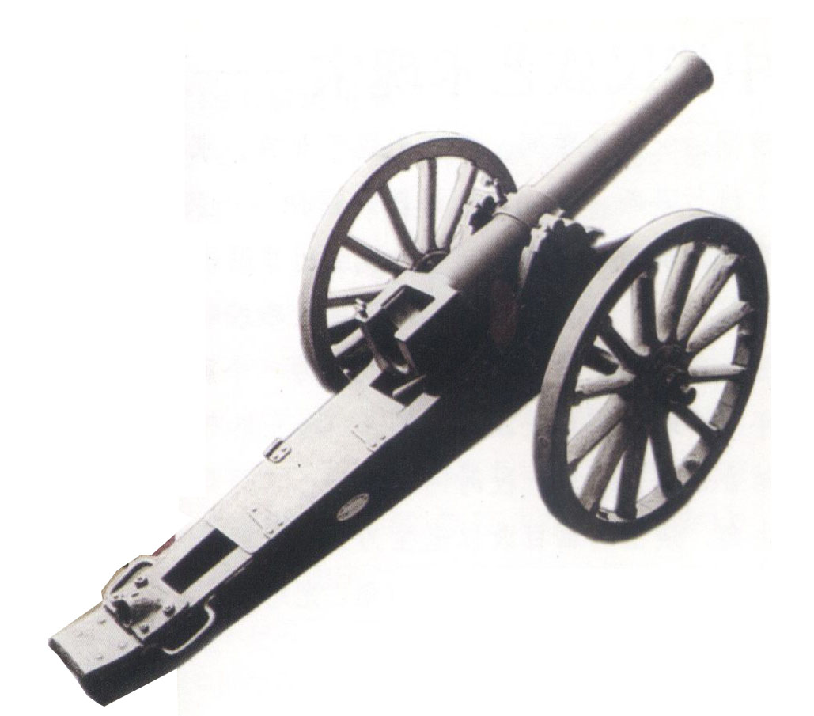
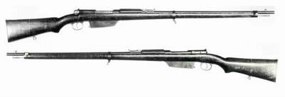
江南制造总局生产的后膛钢炮
江南制造总局生产的快利枪

Slide 10
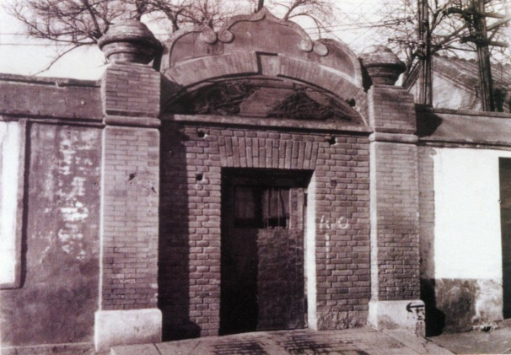
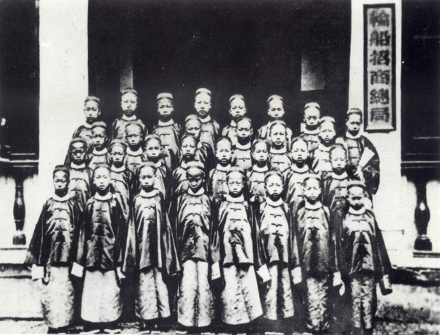
教育措施
兴办新式学校、设立翻译局及派遣留学生
京师同文馆
1862年8月正式批准成立，附属于总理各国事务衙门洋务派创办的第一所新式学堂。
中国第一批官派留学生
1872年清政府首次派遣的
30名赴美留学生合影

Slide 11
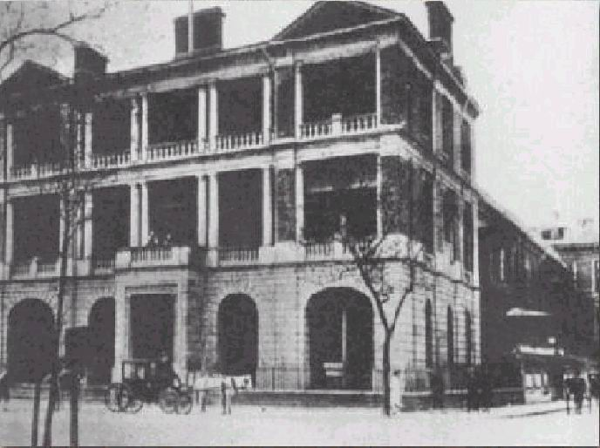
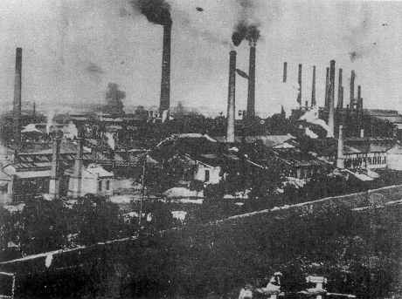
开办民用工业
19世纪70年代起，洋务派以“求富”为口号，开办一批民用工业——轮船招商局、开平煤矿、湖北织布局、汉阳铁厂
轮船招商局
汉阳铁厂

Slide 12
三.建立新式海陆军
建立新式陆军
组建新式洋枪队，采用西式兵操练兵
建立新式海军
组建南洋、北洋、福建三支海军，成立海军衙门统一指挥

Slide 13
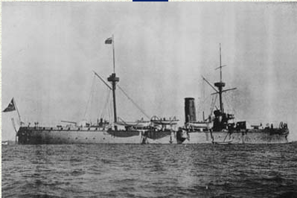
北洋舰队主力战舰致远舰

Slide 14
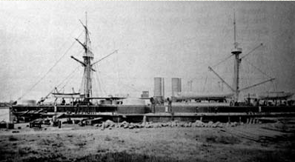
北洋舰队主力战舰定远舰

Slide 15
说一说:
我们应当怎样评价洋务运动呢？
请根据所学的知识，按照自己的理解，说说你同意那种看法并阐述理由。

Slide 16
消极方面:
它没有使中国走上富强的道路。
积极方面:
①洋务运动是中国历史上第一次近代化运动。推动了中国军事工业、民用企业、交通运输业的发展。
②客观上促进了中国民族资本主义的产生。
③对外国资本的入侵起了一定的抵制作用。

Slide 17
课堂小结
洋务派的产生(背景、目的、主张、时间、代表)
洋务运动
洋务运动的主要内容(军事、民用、海军、人才)
洋务运动的结局----破产、失败
洋务运动的评价(消极、积极)

Slide 18
随堂演练
1.曾国藩等人以“自强”为口号兴办了近代军事工业。为此，我们把他们称为（ ）
A.镇压太平天国的刽子手
B.启动中国近代化的洋务派
C.兴办企业的民族资本家
D.推翻清政府统治的革命派
B
C
2．洋务派倡导洋务运动的根本目的是( )
A 维护封建经济 B 发展资本主义
C 维护封建统治 D 抵抗外国侵略

Slide 19
3.奕䜣在奏折中提到：要抵抗外国侵略，“探源之策，在于自强”。洋务派在“求富”口号下创办的工业有（ ）
A.轮船招商局 B.安庆内军械所
C.江南制造总局 D.福州船政局
A
4．标志着洋务运动“自强求富”愿望破产的是 ( )
A 中国民族资本主义的兴起
B 甲午中日战争中国战败
C 中法战争中国不败而败
D 义和团运动兴起和发展
B

